Slide 1
Муниципальное автономное учреждение дополнительного образования «Центр детского творчества»
Педагог дополнительного образования: Туркина Алена Анатольевна

Slide 2
Позиции рук и ног в классическом танце

Slide 3
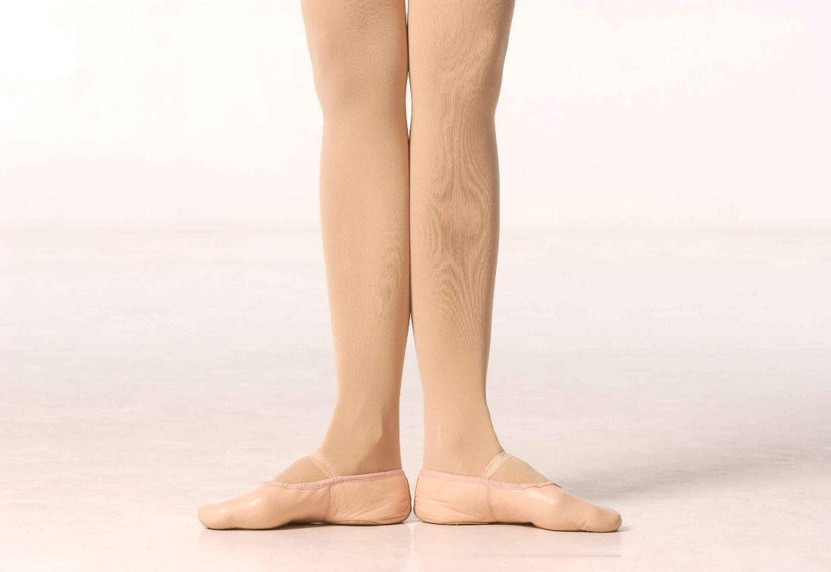
Первая позиция ног
Ноги расположены на одной линии;
Пятки сведены друг к другу;
Носки разведены в стороны.

Slide 4
Вторая позиция ног
Ноги расположены на одной линии;
Стопы разведены в стороны;
Расстояние между пятками равно длине стопы.

Slide 5
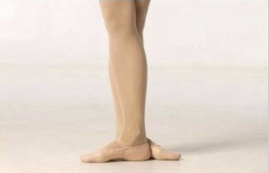
Третья позиция ног
Ноги расположены на
одной линии;
Пятка одной стопы
приставляется к
середине другой стопы;
Носки смотрят в
стороны

Slide 6
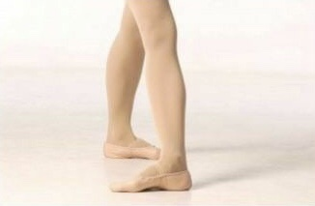
Четвертая позиция ног
Одна нога располагается впереди другой;
Пятка одной ноги находится напротив носка другой ноги;
Расстояние между стопами равно длине стопы.

Slide 7
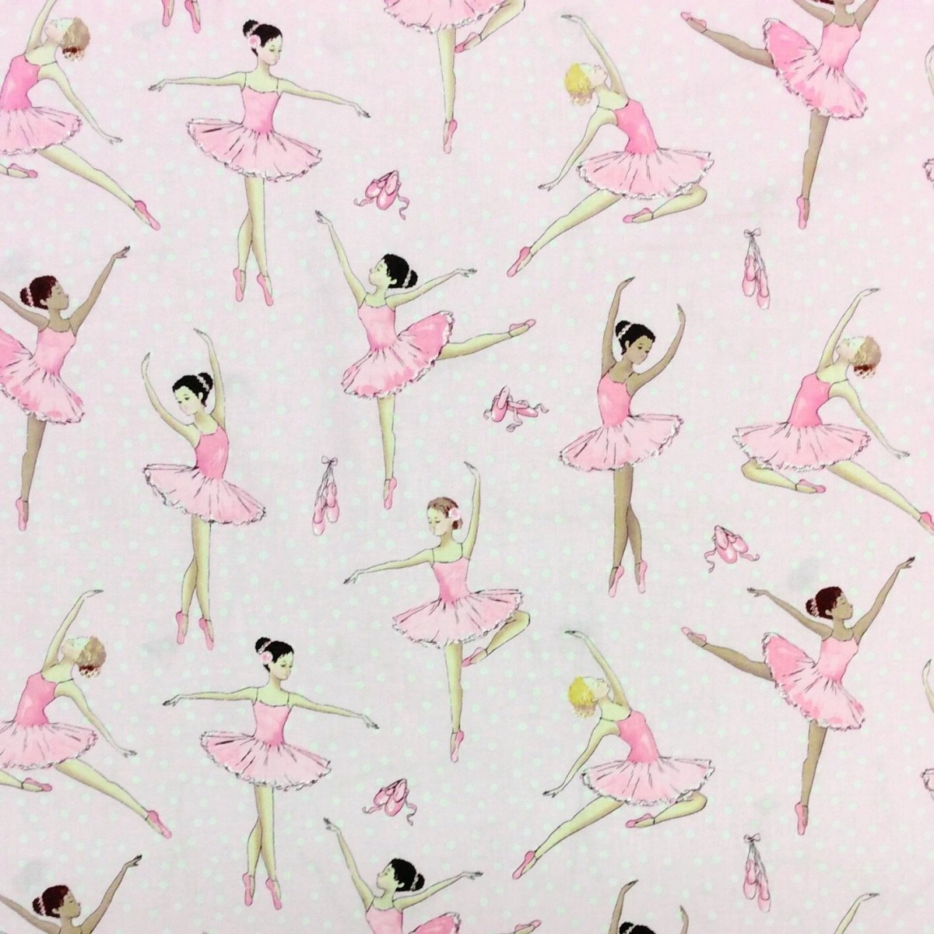
Пятая позиция ног
Одна нога располагается впереди другой;
Ступни плотно прилегают друг к другу;
Пятка одной ноги соприкасается с носком другой.

Slide 8
Шестая позиция ног
Стопы стоят параллельно друг другу;
Пятки и носки сомкнуты.

Slide 9
Подготовительное положение рук
Руки округленные и опущены вниз с корпусом;
Кисти рук направленны друг к другу и сведены, но без соприкосновения;
Пальцы сгруппированы, большой палец внутри ладони .

Slide 10
Первая позиция рук
Округленные руки ;
Подняты на уровне диафрагмы.

Slide 11
Вторая позиция рук
Руки разведены в стороны под углом вниз и вперед;
Ладонями вперед;
Локти расположены несколько ниже плеч;
Запястья немного ниже, чем уровень локтей.

Slide 12
Третья позиция рук
Руки подняты вверх и образуют овал над головой;
Ладони смотрят вниз;
Приподняв глаза на верх, но не поднимая головы должны быть видны кончики мизинцев.

